Slide 1
今すぐ使える
ウェビナーの資料テンプレート （4:3 ver.）
株式会社才流

Slide 2
講演開始までもう少々お待ちくださいませ
00:00～開始予定
タイムテーブル
00:00～ 最初のご挨拶
00:05～ アジェンダ①テキストテキスト
00:20～ アジェンダ②テキストテキスト
00:35～ アジェンダ③テキストテキスト
00:50～ 質疑応答
S A I R U

Slide 3
はじめに

Slide 4
「Q&A」からお気軽に投稿ください！
講演中の質問受付
ご質問などは「Q&A」からお気軽に投稿ください！（匿名可）
最後の質疑応答の時間でまとめて回答します！
S A I R U

Slide 5
録音、録画、スクリーンショット、画面の撮影はお控えください
注意事項
S A I R U

Slide 6
アンケートに回答いただいた方に本日の資料をお渡しします
はじめに
資料イメージ
資料イメージ
本日の講演資料（全◯ページ）
S A I R U

Slide 7
自己紹介
はじめに
LOGO
株式会社○○ ○○
才流 太郎
役職・専門領域 ○○○○○○○○○
経歴、受賞歴、登壇歴、メディア掲載歴、参画した過去のプロジェクトなど実績となるプロフィールを記載する。成果となる数字も踏まえて記載する。
テキストテキストテキストテキストテキストテキストテキスト
@sairu_taro

Slide 8
株式会社●●●●のご紹介
はじめに
商号 | 株式会社●●●●
代表 | 代表取締役社長 ●●●●
事業内容 | ●●サービス、●●サービス
資本金 | ●万円
設立 | ●年●月●日
拠点 | （本社）東京都●●●●
Webサイト | https://****
業務風景
オフィス風景
S A I R U

Slide 9
本講演の目的
はじめに
〇〇〇のケーススタディを知る
1
2
〇〇〇における成功のヒントを持ち帰っていただく
〇〇〇のステップを理解する
3
S A I R U

Slide 10
アジェンダ テキストテキスト

Slide 11
ページタイトル○○○○
セクションタイトル○○○○
S A I R U

Slide 12
質疑応答

Slide 13
ページタイトル○○○○
セクションタイトル○○○○
S A I R U

Slide 14
ご案内

Slide 15
アンケートに回答いただいた方に本日の資料をお渡しします
ご案内
資料イメージ
QRコード
資料イメージ
本日の講演資料（PDF形式）
アンケート回答フォーム
S A I R U

Slide 16
参加いただいた方限定でオンライン無料相談会を実施
ご案内
募集概要
〇〇に関する無料相談会を、30分間のWebミーティング形式で開催します。
講演後にお送りするご案内メールより必要事項をご記入の上、ご応募ください。
〇〇に関するご相談・ディスカッションについてのご応募もお受けいたします。
留意事項
開催期間はmm/dd～mm/ddの●●:●●～●●:●●の中から30分です。
無料相談会は才流 太郎が担当します。
Zoomを用いたオンライン形式で実施します。
S A I R U

Slide 17
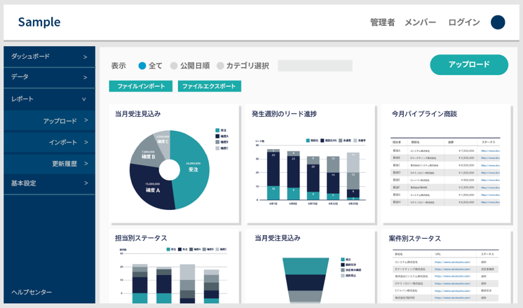
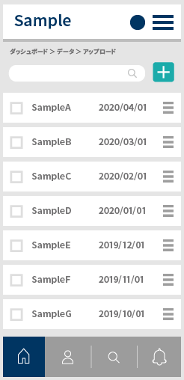
〇〇〇サービスとは？
サービス紹介
主なサービス内容（機能）
●●型
●●ツール
●●社の
支援実績
○○○○○○の
作成・運用・自動更新
○○○○○○の
編集・共有・公開
○○○○○○の
自動集計・レポート作成
サービスイメージ
○○○○○○専門家による
導入サポート・改善提案
S A I R U

Slide 18
よくある課題
サービス紹介
icon
icon
icon
●●●●●で
コストがかかる
●●●●●で
人材が不足
●●●●●で
売上が伸びない
17

Slide 19
〇〇〇サービスとは？
サービス紹介
icon
icon
icon
●●●●●で
コスト削減
●●●●●で
作業効率アップ
●●●●●で
売上拡大
18

Slide 20
〇〇〇サービスの導入企業
サービス紹介
企業ロゴ
企業ロゴ
企業ロゴ
企業ロゴ
企業ロゴ
企業ロゴ
企業ロゴ
企業ロゴ
企業ロゴ
企業ロゴ
企業ロゴ
企業ロゴ
S A I R U

Slide 21
〇〇〇の導入で〇〇％の業務効率化に成功
サービス紹介
〜サービスの開発・提供
従業員数0,000人
（0000年00月時点）
企業ロゴ
導入前の課題
株式会社〇〇〇
サービス内容：○○○○○サービスの開発・提供
従業員数：0,000人（0000年00月時点）
○○の確認から実施まで1か月以上かかる
担当者は兼務で忙しく、 ○○の改善が進まない
○○の作業が煩雑になり、ミスが増える
IMG
導入後の効果
○○の作業まで一気通貫。最短1日で完了できる
○○の改善が進み、新規顧客の獲得○○倍を達成
○○の作業フローが効率化され、ミスを軽減
S A I R U

Slide 22
料金
サービス紹介
おすすめ
プランA
プランB
プランC
○○○○○な企業様向け
○○○○○な企業様向け
○○○○○な企業様向け
5万円/月〜
10万円/月〜
30万円/月〜
サポート内容１
サポート内容２
サポート内容３
サポート内容４
サポート内容１
サポート内容２
サポート内容３
サポート内容４
サポート内容１
サポート内容２
サポート内容３
サポート内容４
S A I R U

Slide 23
最後までご参加いただき、誠にありがとうございました
アンケートへのご協力をお願いいたします

